Slide 1
Портфолио Муниципального образовательного учреждения «Большесельский Центр развития и творчества»

Slide 2
Для дошкольников 5-6 лет Школа раннего развития(5лет) Подвижные игры Волшебный английский Lego-конструирование Школа будущего первоклассника(6лет) Радуга творчества (6 лет) Для детей 7-18 лет Физкультурно-спортивная направленность: Подвижные игры с элементами футбола Футбол Азы волейбола Волейбол Шахматы Настольный теннис Туристско- краеведческая направленность: Юные туристы- краеведы Техническая направленность: Lego-конструирование Авиамоделирование 3 D ручка Scratch - программирование Художественная направленность: Мир декупажа Игрушка – сувенир Полимерная глина Мастерская Хенд мейд Бисероплетение Дивные шедевры Театр «Лукоморье» Социально- педагогическая направленность Волшебный английский Юные друзья полиции (ЮДП) (7-14 лет), Юные полицейские России (ЮПР) (14-18лет)

Slide 3
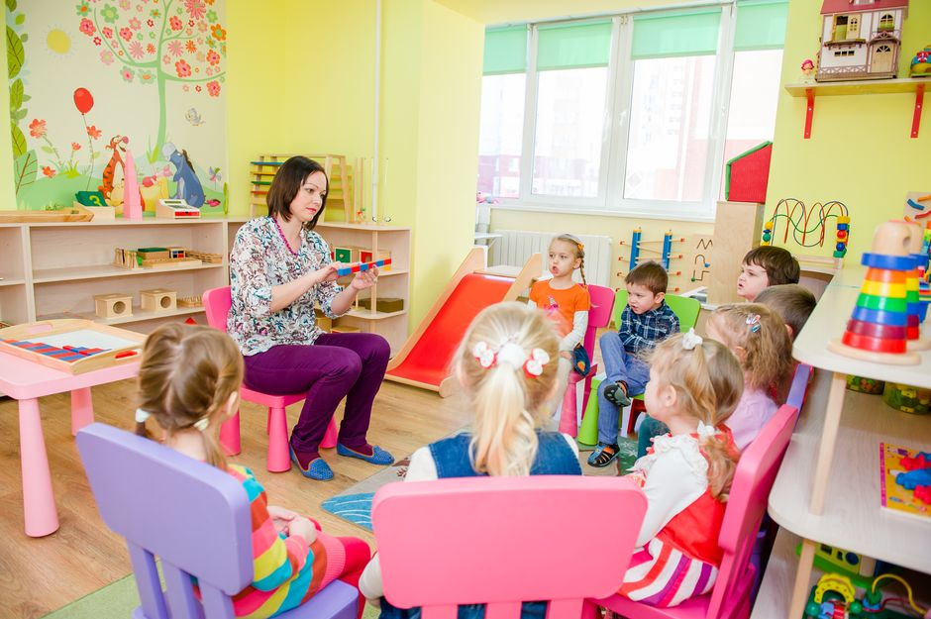
Школа раннего развития 5-6 л
Дополнительная общеобразовательная общеразвивающая программа «Школа раннего развития» состоит из нескольких направлений, которые включаюи в себя начальные знания по предметам «Окружающий мир», «Математика», «Основы безопасности жизни».
«Математика». На занятиях модуля дети знакомятся с цифрами, числами, «волшебными клеточками». Дети учатся соотносить цвета, определять форму предметов и сравнивать их, используя геометрические фигуры как эталон, ориентироваться в количественных характеристиках предметов, пересчитывать предметы в пределах 10, ориентироваться в пространстве.
«Окружающий мир». Дети познают окружающий мир через знакомство с природными явлениями, живой и неживой природой, временными разделения природы и времен года.
«Основы безопасности жизни». Дети знакомятся с правилами поведения и обращения с объектами и предметами, которые могут спровоцировать опасность для их жизни и здоровья.
Категория обучающихся: дети 5-6 лет.
Продолжительность обучения 1 год .
Режим занятий: 1 раз в неделю по два занятия, 1 занятие - 25 минут, между занятиями перерыв 10 минут.

Slide 4
Подвижные игры
Цель общеобразовательной общеразвивающей программы: формировать мотивацию к занятиям физической культурой и спортом по средствам подвижных игр Задачи обучения: • осваивать теоретические знания по физической культуре, гигиене физического воспитания, технике безопасности.
Предлагаемая программа рассчитана: на один год обучения;
возраст обучающихся 5–8 лет,
наполняемость учебных групп: 10 – 15 человек,
занятия проводятся 1(2) раза в неделю по 2(1) академических часа.

Slide 5
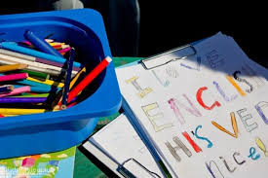
Волшебный английский
Английский язык стал языком международного общения. Он получил широкое распространение во всем мире. Это язык всех областей человеческого общения: деловых, научных, политических и экологических.
Количество детей в группе: от 5 до 8 (обусловлено возможностями детей данного возраста в коллективной работе)
Периодичность занятий: 1 раза в неделю
Длительность одного занятия:
Для детей 5-6 лет -25 минут
Для детей 7-10 лет -45 мину

Slide 6
Lego-конструирование
Программа "LEGO-конструирование" имеет три уровня обучения. - Стартовый уровень «Знакомство с LEGO» (5-6 лет) является подготовительным для дальнейшего освоения программы. На занятиях дети знакомятся с окружающим миром, осваивают азы конструирования, пробуют воплотить свои идеи, используя полученные знания и разного рода комбинации с деталями и креплениями. - Базовый уровень «Основы механики» (6-7 лет) направлен на изучение основных принципов механики. На занятиях больше внимания уделяется исследовательской работе, в процессе которой обучающиеся изучают действия простых и усложненных механизмов (зубчатые колеса, рычаги, шкивы, колеса, оси), их назначение, различные силы и законы движения. - Продвинутый уровень «Основы робототехники» (7-12 лет) – введение обучающихся в среду конструирования с использованием информационных технологий. Данный уровень обучения дает возможность обучающимся изучить основы конструирования и программирования роботизированных устройств с помощью образовательного конструктора LEGO WeDo 2.0.
Количество обучающихся в группе 8-10 человек.
Занятия в объединении для стартового и базового уровней проводятся1 раз в неделю по 1 часу, для продвинутого уровня – 1 раз в неделю по 2 часа, в соответствии с расписанием учебных занятий, утверждённым директором. Продолжительность занятия в объединении для обучающихся дошкольного возраста составляет25-30 минут, школьного возраста – 45 минут.

Slide 7
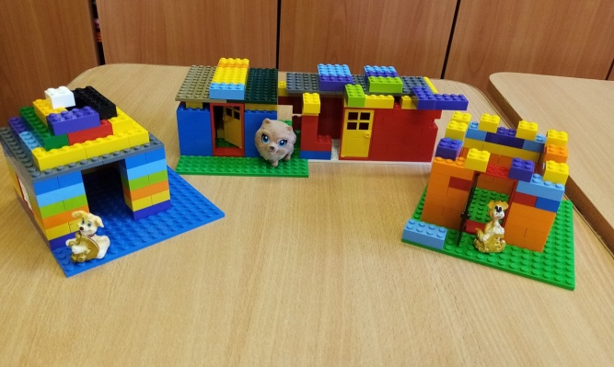
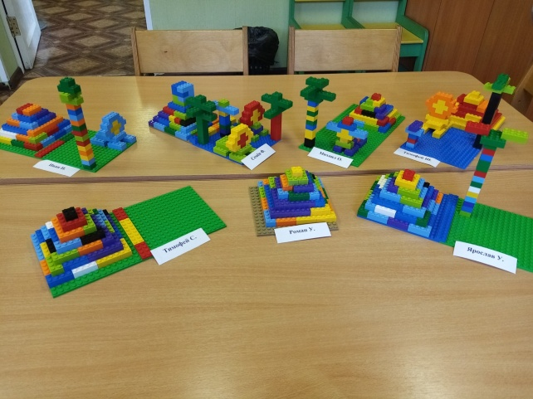
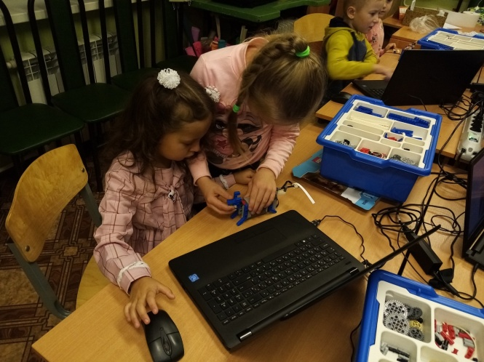
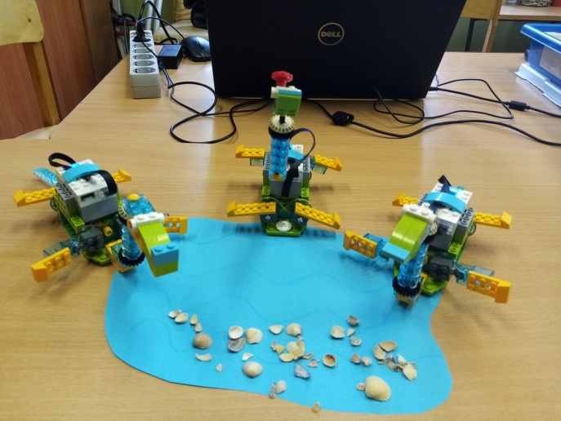
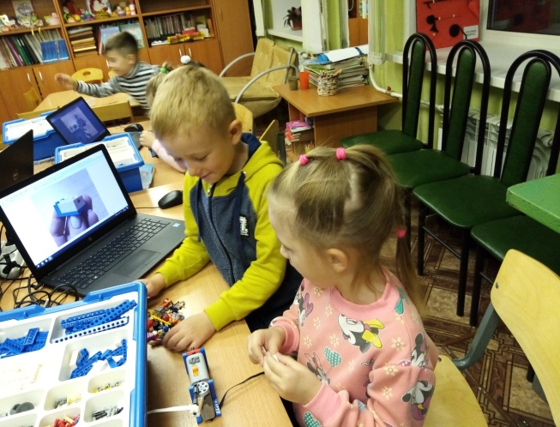
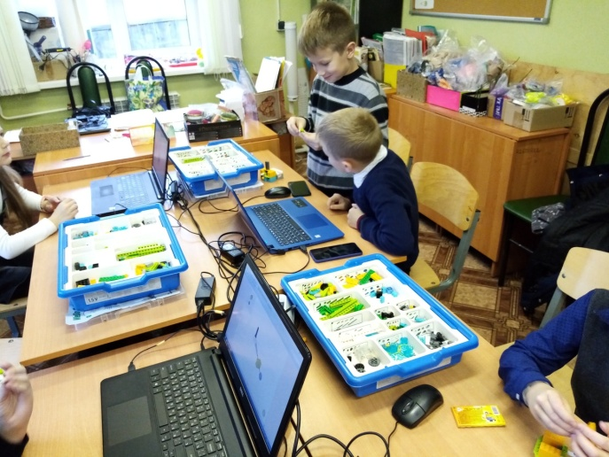

Slide 8
Школа будущего первоклассника
«Школа будущего первоклассника» учитывает социальный заказ родителей и направлена на формирование компонентов школьной зрелости ребенка, на раскрытие и развитие индивидуальных способностей и особенностей ребенка. Программа состоит из следующих блоков:  Занимательная математика  Почемучка  Развитие речи  Развитие основных психических процессов
Категория обучающихся: дети 6-7 лет.
Продолжительность обучения 1 год .
Режим занятий:2 раз в неделю по два занятия, 1 занятие - 25 минут, между занятиями перерыв 10 минут.

Slide 9
Радуга творчества 6 лет
Программа заключается в том, что направлена на развитие творческой активности ребенка через наиболее доступные для детей виды прикладного творчества - бисероплетение и аппликация. Мелкая моторика – это точные и тонкие движения пальцев рук.
От развития мелкой моторики напрямую зависит подготовленность руки к письму, работа речевых и мыслительных центров головного мозга. Навыки моторики помогают ребёнку исследовать, сравнивать, классифицировать и тем самым позволяют лучше понять мир, в котором он живет. Очень важно в дошкольном возрасте как можно раньше создать условия для накопления ребенком двигательного и практического опыта, развивать навыки ручной умелости.
Образовательный процесс в объединении организуется для детей с 5-6 лет.
Наполняемость группы: 8-10 человек.
Занятия в объединении для каждой группы проводятся 1 раза в неделю по два занятия в соответствии с расписанием учебных занятий, утверждённым директором. Продолжительность занятия в объединении составляет 25 минут, перерыв между занятиями 10 минут.
основной отличительной особенностью программы является то, что она состоит из 2-х блоков
1-й блок- «Бисероплетение»
2-й блок- «Аппликация»

Slide 10
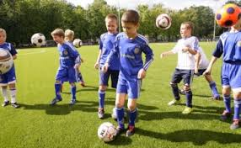
Подвижные игры с элементами футбола
На занятиях дети познакомятся с технико-тактическими действиями и правилами игры, в футбол, используя игровую форму обучения. Комплексы для развития общей физической подготовки у обучающихся (сила, ловкость, быстрота и т.д.) так же подобраны в игровой форме. Программа рассчитана на один года. Имеет физкультурно- спортивную направленность и реализуется на базе районного Дома Культуры в спортивном зале.
Данная программа разработана для реализации с детьми 7-10 лет. Занятия проводятся один раз в неделю по 2 академических часа.

Slide 11
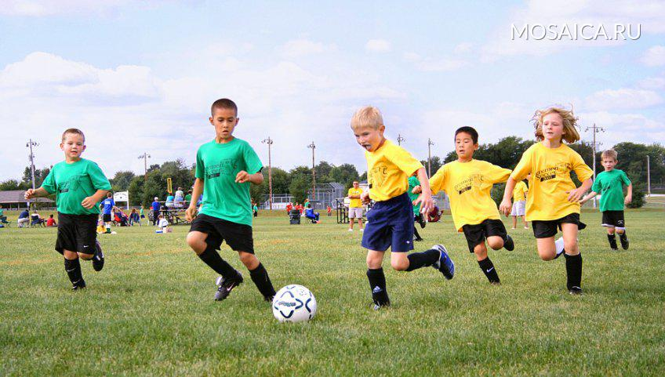
Футбол
Спортивная игра футбол являются наиболее доступным, следовательно, массовым средством физического развития и укрепления здоровья. Спортивными играми занимаются все. Эти игры пользуется популярностью у людей различного возраста, в том числе и у детей школьного возраста. Успех в поединке может принести только оптимальное решение тактической задачи, которую поставил противник или же поставлена задача ему самому. Каждый футболист обязан эффективно действовать в нападении и защите и для чего необходимо совершенствовать умение тактически правильно действовать в наиболее важной для исхода игры игровой ситуации.
Учебные группы объединения комплектуются смешанно для мальчиков и девочек. Занятия в объединении проводятся один раз в неделю по 2 часа для первого года обучения и 2 раза в неделю по 2 часа для второго и третьего годов обучения.

Slide 12
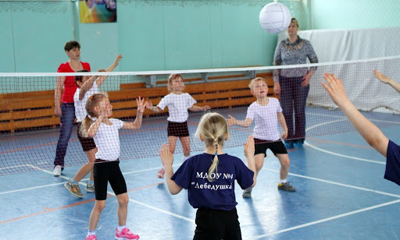
Азы волейбола
Спортивная игра волейбол являются наиболее доступным видом спортивных игр, следовательно массовым средством физического развития и укрепления здоровья. Эта игра пользуется популярностью у людей различного возраста, в том числе и у детей школьного возраста. Успех в поединке может принести только оптимальное решение тактической задачи, которую поставил противник или же поставлена задача ему самому. Каждый: волейболист обязан эффективно действовать в нападении и защите и для чего необходимо совершенствовать умение тактически правильно действовать в наиболее важной для исхода игры игровой ситуации.
Учебные группы объединения комплектуются смешанно для мальчиков и девочек. Занятия в объединении проводятся один раз в неделю 2 часа и 2 раза в неделю по 2 часа.

Slide 13
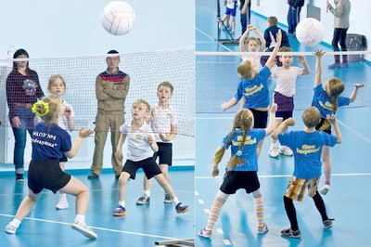
Волейбол
Волейбол являются одним из наиболее доступных видов спортивных игр, следовательно массовым средством физического развития и укрепления здоровья. Волейбол пользуется популярностью у людей различного возраста, в том числе и у детей школьного возраста. Успех в поединке может принести только оптимальное решение тактической задачи, которую поставил противник или же поставлена задача ему самому. Каждый: волейболист обязан эффективно действовать в нападении и защите и для чего необходимо совершенствовать умение тактически правильно действовать в наиболее важной для исхода игры игровой ситуации.
Учебные группы объединения комплектуются смешанно для мальчиков и девочек. Занятия в объединении проводятся 2 раза в неделю по 2 часа, что составляет 144 часа в год.

Slide 14
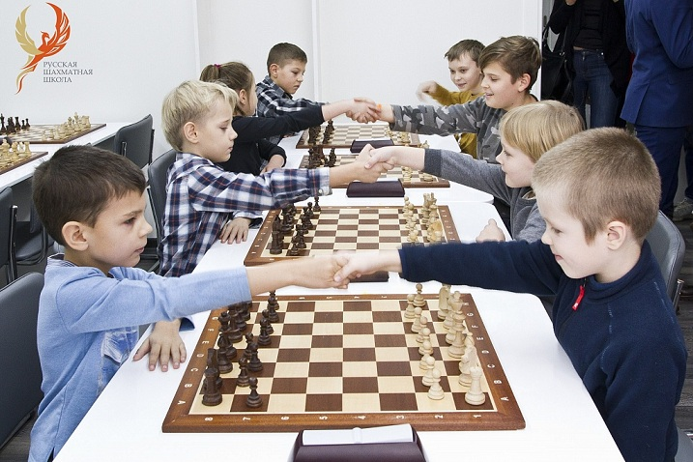
Шахматы
Актуальность программы продиктована требованиями времени. Так как формирование развитой личности – сложная задача, преподавание шахмат через структуру и содержание способно придать воспитанию и обучению активный целенаправленный характер. Система шахматных занятий в системе дополнительного образования, выявляя и развивая индивидуальные способности, формируя прогрессивную направленность личности, способствует общему развитию и воспитанию школьника.
Рекомендуемый возраст обучающихся 7 – 16 лет. Продолжительность обучения – 1 год. Программа предусматривает занятия 1 раз в неделю по два часа. В группе планируется 8 -14 детей.

Slide 15
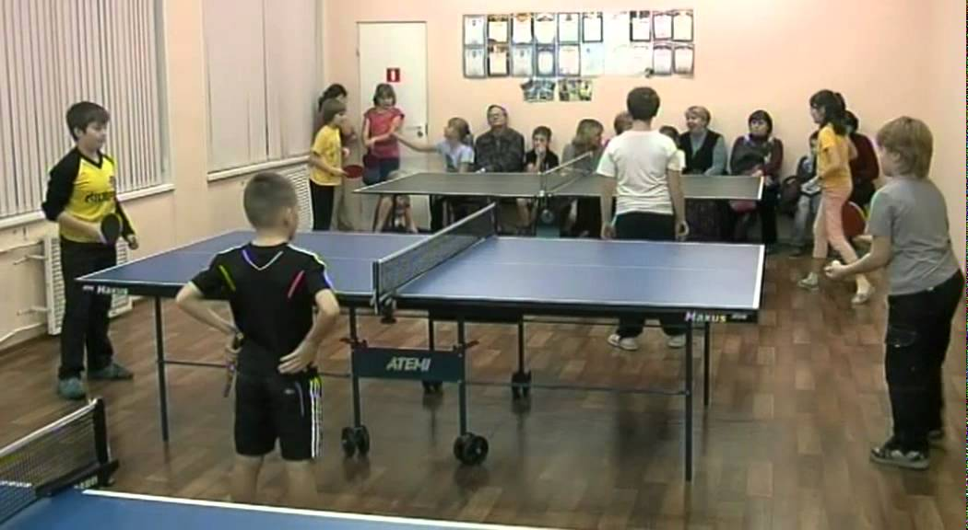
Настольный теннис
Занятия настольным теннисом способствуют развитию и совершенствованию у занимающихся основных физических качеств – выносливости, координации движений, скоростно-силовых качеств, формированию различных двигательных навыков, укреплению здоровья, а также формируют личностные качества ребенка: коммуникабельность, волю, чувство товарищества, чувство ответственности за свои действия перед собой и товарищами.
В объединение принимаются все желающие, допущенные по состоянию здоровья врачом в возрасте от 7 до 16 лет.
Режим занятий: 1 раз в неделю по два часа/и или 2 раза в неделю по 1 часу. Длительность одного часа 45 минут.

Slide 16
Юные туристы – краеведы
Туристско-краеведческая деятельность является наиболее эффективной в вопросе комплексного развития детей. Данная деятельность направлена на обучение детей безопасному поведению в природной среде. Обучение детей начинается с освоения туристско-краеведческих умений и навыков как основного гаранта безопасного поведения. Наряду с этим заметно вырос интерес молодёжи к спорту и физической культуре. В программе объединены важные аспекты развития подрастающего поколения. Поэтому на сегодняшний день программа актуальна, поскольку кроме физической выносливости, скорости и силы, занятия туризмом воспитывают у подростков умение анализировать стандартные и нестандартные ситуации, принимать решения. Межличностные отношения развиваются, прежде всего, в направлении коллективизма, реализуясь во все большем умении подчинять своё «я» интересам команды. Несомненен и оздоровительный аспект занятий, поскольку их часть проходят на свежем воздухе, закаливая организм ребёнка. Раздел «краеведение» учит детей любить свой край, возрождать национальные традиции, сохранять флору и фауну. Обучение по данной программе создаёт благоприятные условия для интеллектуального и духовного воспитания личности ребёнка, развития познавательной активности и творческой самореализации обучающегося.
Программа объединения «Юные краеведы-туристы» рассчитана на 2 года обучения.
Занятия проводятся в разновозрастных группах от 7 до 13 лет для детей проживающих в Большесельском МР и реализации в МОУ ДО «Большесельском Центре развития и творчества»:
1 год обучения – 7 -12 лет;
2 год обучения – 8 -13 лет;

Slide 17
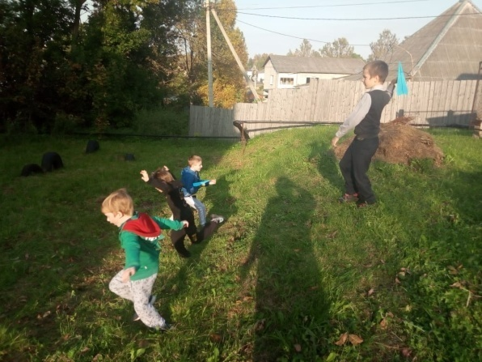
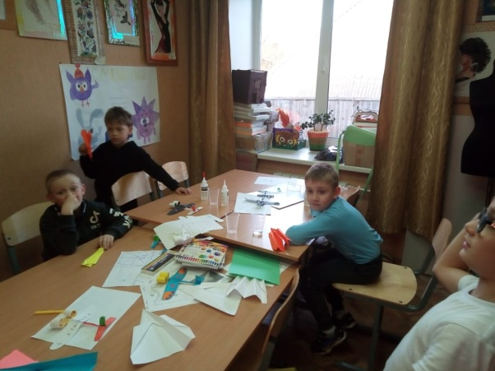
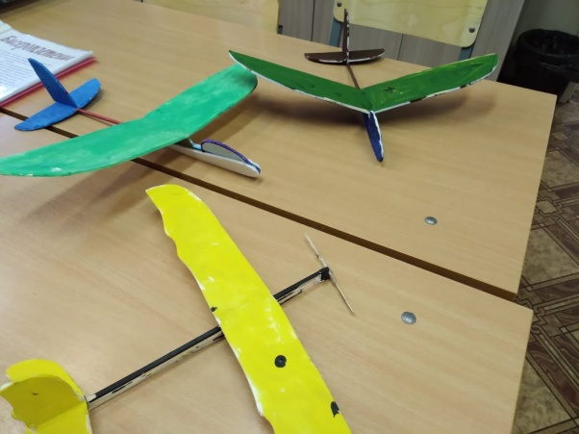
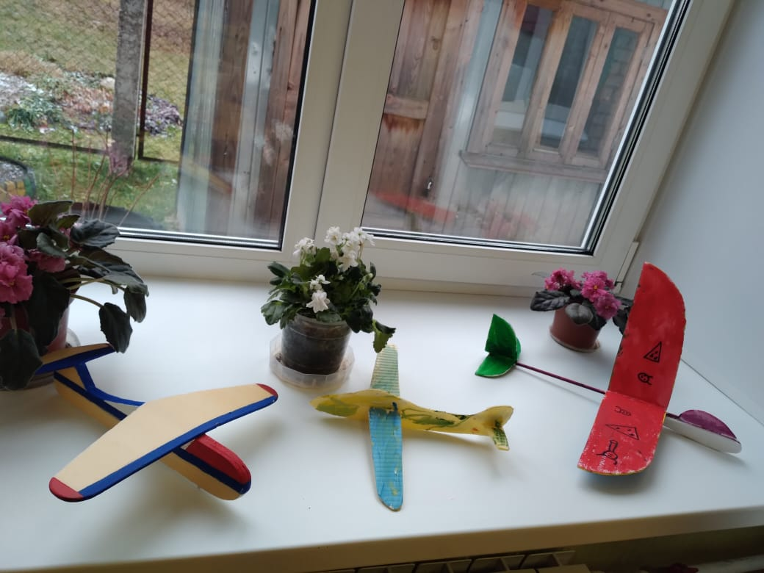
Авиамоделирование
Актуальность программы заключается в том, что объединяет в себе обучение ребят построению различных самолётов, чтобы каждый мог выбрать свою направленность на занятиях авиамоделизмом. Данная программа носит личностно-ориентированный характер и составлена так, чтобы каждый обучающийся имел возможность выбрать конкретный объект работы, наиболее интересный и приемлемый для него.
Программа разработана для детей 8-15 лет. Набор учащихся в группу – свободный.
Число обучающихся по программе – 8 человек
Общее количество 1-го года обучения - по 2часа (академических) в неделю- 72 часа в год, 2-го года обучения – по 4часа (академических) в неделю- 144 часа в год.

Slide 18
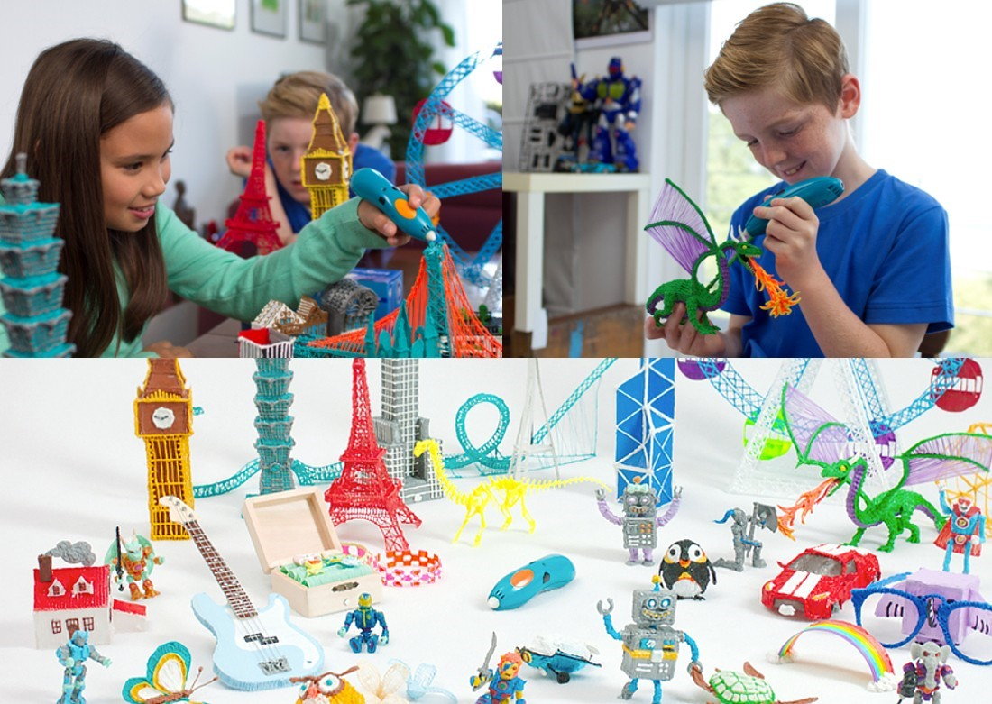
З D ручка
Одним из быстрых путей ознакомления с технологией 3D печати является использование 3D ручки. Печать на 3D принтере довольно продолжительный процесс, в процессе которого участие человека минимально. Творческий потенциал человека реализуется на стадии моделирования, сам же процесс печати не требует творческих усилий.
Возраст детей 7-15 лет. .
Количество детей в группе 8 человек.
Режим занятий: Занятия проходят 1 раз в неделю по 2 (академических часа:45мин.)
Сроки реализации программы: Программа рассчитана на 72 часа.

Slide 19
Scretch – програмирование
Scratch – это уникальный язык программирования для детей и одновременно программа. Он очень похож на конструктор Лего, программы собираются из разноцветных «кирпичиков» – блоков. Не смотря на простоту освоения, Scratch позволяет создавать сложные проекты. Например, мультфильмы, игры, презентации, слайдшоу, открытки с движущимися и разговаривающими героями и т.д.
Возрастная категория обучающихся – 8-14 лет.
Направленность программы – техническая.
Занятия в объединении проводятся 1 раз в неделю по 1 академическому часу (36 часов в год), продолжительность – 45 минут.

Slide 20
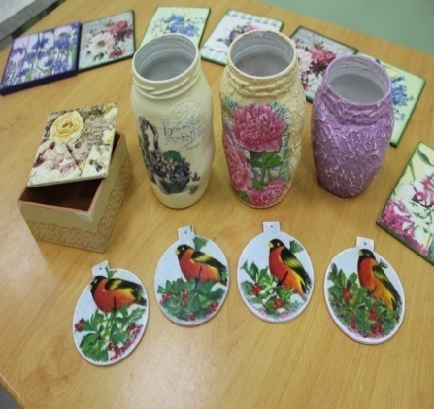
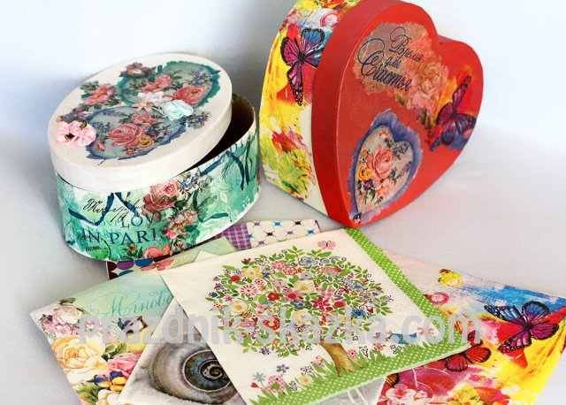
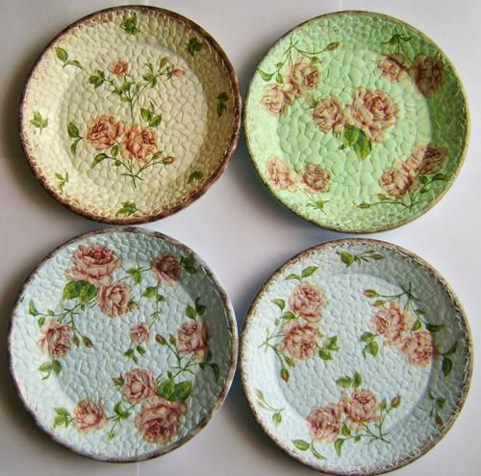
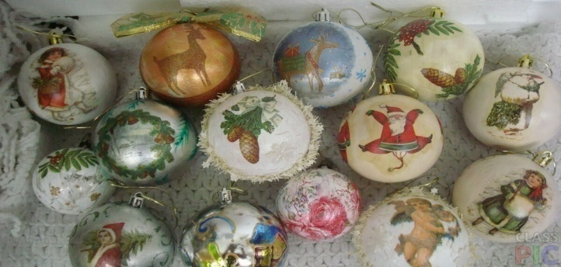
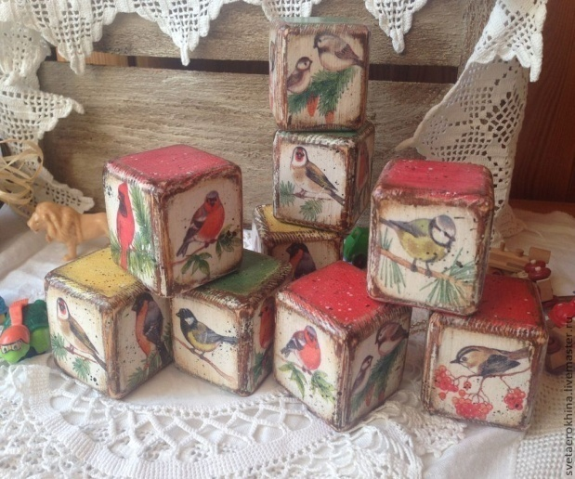
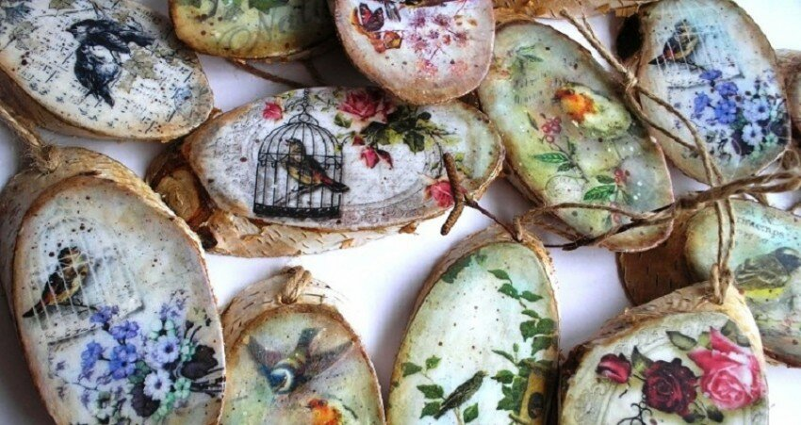
Мир декупажа
Декупаж – это старинная техника декоративно-прикладного творчества, которая открывает перед ребенком широкое поле для реализации своих идей в жизнь. Элементы интерьера, подарки, личные вещи созданные в процессе освоения детьми техники декупаж, представляет широкие возможности для профессиональной ориентации обучающихся и раскрытия их возможностей и талантов, что делает данную программу значимой и педагогически целесообразной.
Программа рассчитана на 1 год обучения, занятия проходят- 1 раза в неделюпо 2 часа (72часа).
Возрастная категория обучающихся: дети 7-14 лет,
Наполняемость группы: 8-10 человек.

Slide 21
Игрушка сувенир
Актуальность программы «Игрушка-сувенир» состоит в том, что она направлена на развитие творческих способностей ребенка, при этом создает условия для самовыражения через создание своими руками различных изделий, которые в дальнейшем могут украсить дом, стать подарком, игрушкой, возможно – заработком, а значит приносить радость не только себе, но и окружающим. Выполняя какую-либо работу, ребенок добивается результата, радость успеха рождает у него уверенность в своих силах. Особенности организации образовательного процесса .
Занятия в объединении проводятся для первого года обучения 1 раз в неделю по 2 часа (72 часа в год), для второго и третьего годов обучения 2 раза в неделю по 2 часа (144 часа в год) в соответствии с расписанием учебных занятий, утверждённым директором. Продолжительность занятия в объединении составляет 45 минут, перерыв между занятиями 10 минут.

Slide 22
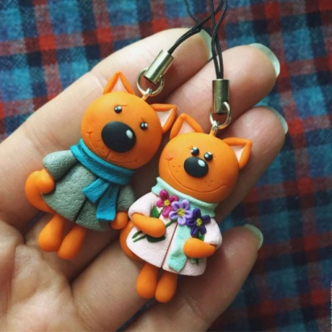
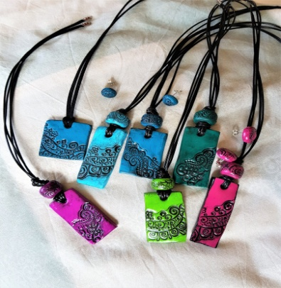
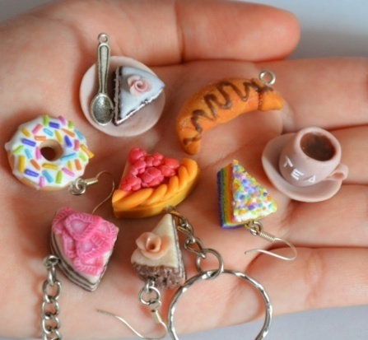
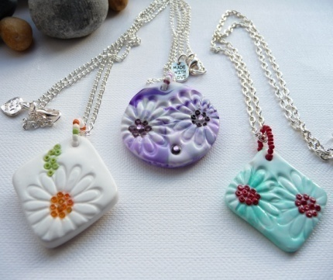
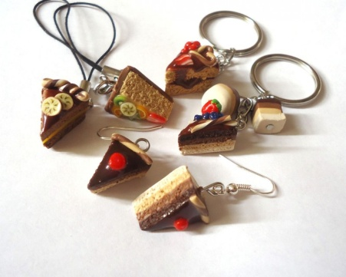
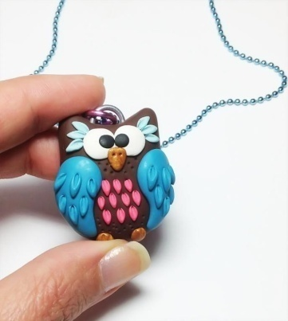
Полимерная глина
Одним из наиболее востребованных видов декоративно-прикладного творчества является лепка. Сегодня такой материал как полимерная глина становится всё более популярным в нашей стране, успешно конкурируя с традиционными материалами – глиной и пластилином. Изделия из полимерной глины более практичны и долговечны, что даёт неограниченную свободу нашей фантазии для создания необычных и ярких украшений, предметов интерьера, предметов декора и миниатюрных поделок. Лепка, как многие знают, способствует развитию мелкой моторики, но так же этот процесс обладает успокаивающим эффектом арттерапии. Немалое терпение, усидчивость, трудолюбие – те качества, которые будут развиваться в процессе занятий прикладным творчеством.
Программа рассчитана на 1год обучения и реализуется на базе МОУ ДО «Большесельского ЦРТ».
Возрастная категория обучающихся: дети 7-14 лет,
Наполняемость группы: 8-10 человек.
Занятия проходят- 1 раза в неделюпо 2 часа (72часа).

Slide 23
Мастерская Хенд мейд
В современном мире очень ценятся вещи сделанные руками мастера, обладающие индивидуальностью, неповторимые, они украшают человека. Стремление к индивидуальности есть в каждом из нас. Существует множество способов самовыражения. Один из них – рукоделие. Мир Хенд мейда включает в себя абсолютно всё , что сделано своими руками, по своим эскизам. Хенд мейд – это творческая реализация, глоток свежего воздуха, способ выразить свою индивидуальность. Хенд мейд – это искусство. Газетная лоза, канзаши, фелтинг (валяние из шерсти), гильоширование (выжигание по ткани), энкаустика (рисование утюгом), макраме, кинусайга (печворк без иглы) – все это Хенд мейд.
Программа творческого объединения рассчитана на один год обучения, занятия проводятся 2 раза в неделю. Учебный курс каждого модуля рассчитан на 20 часов. Учебно-тематический план программы предполагает изменение количества часов по разделам программы в зависимости от возможностей обучающихся. Творческое объединение комплектуется из учащихся 5-8 классов. Оптимальное количество детей в группе для успешного освоения программы - 8-15 человек.
Режим работы – 2 занятия в неделю в учебном кабинете по 2академических часа с десятиминутным перерывом.

Slide 24
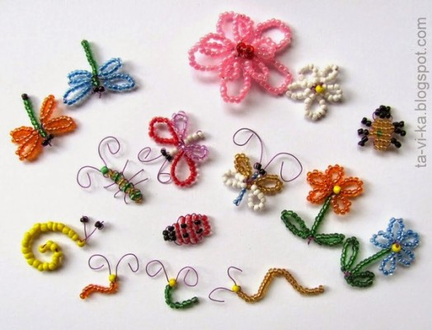
Бисероплетение
Содержание программы расширяет представление обучающихся о цветоведении, композиции, знакомит с историей бисероплетения, технологией изготовления поделок из бисера, развивает воображение, эстетический вкус и чувство гармонии Программа предполагает включение детей в многообразную не учебную деятельность: выставки, экскурсии, конкурсы и др. Бисероплетение учит ребенка создавать вещи материального мира своими руками, формирует трудовые навыки, дает первоначальную профессиональную информацию, что является весьма актуальной задачей.

Slide 25
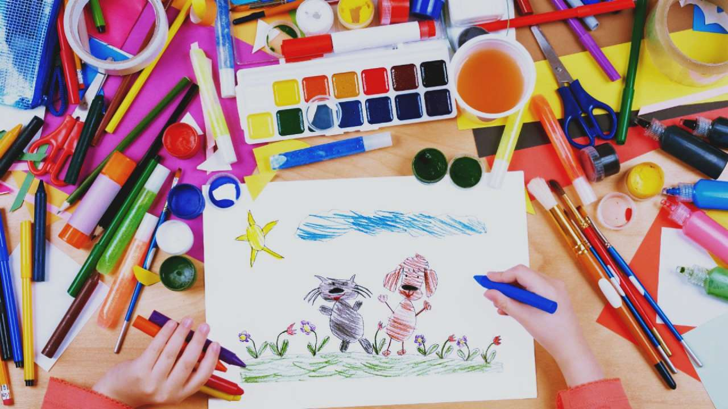
Дивные шедевры
Формирование творческой личности – одна из наиболее важных задач педагогической теории и практики на современном этапе. Наиболее эффективное средство для этого – изобразительная деятельность ребенка. Нетрадиционный подход к выполнению изображения дает толчок развитию детского интеллекта, подталкивает творческую активность ребенка, учит нестандартно мыслить. Возникают новые идеи, связанные с комбинациями разных материалов, ребенок начинает экспериментировать, творить. Рисование нетрадиционными способами – увлекательная, завораживающая деятельность. Это огромная возможность для детей думать, пробовать, искать, экспериментировать, а самое главное, самовыражаться
Данная программа рассчитана на 2 год обучения, для детей от 5 до 15 лет, реализуются на базе МОУ ДО «Большесельского ЦРТ» и является разноуровневой. Группы формируются в соответствии с возрастными особенностями и уровнем подготовленности детей. Занятия проходят в 2 группах: 1группа -дети 5-11 лет один раз в неделю по 2часа (72 часа); 2 группа- дети 12-15 лет по 4 часа в неделю (144).

Slide 26
Театр «Лукоморье»
Участвуя в театрализованных играх, дети знакомятся с окружающим миром через образы, краски, звуки. Воспитывается любовь к народным сказкам, традициям, бережное отношение к природе. Развиваются у детей творческие способности мышления, наблюдательности, трудолюбия, самостоятельности, художественного вкуса. Театрализованная деятельность помогает ребенку решать многие проблемные, ситуации опосредованно от какого – либо персонажа. Это помогает ему преодолеть робость, неуверенность в себе, застенчивость. Как же хочется ребенку быть похожим на его любимых героев, говорить их словами, совершать их подвиги, хоть немного пожить их жизнью. На театрализованных занятиях дети играют, творят, создают. Здесь они знакомятся с окружающим миром во всем его многообразии через образы, краски, звуки, а умело, поставленные вопросы заставляют их думать, анализировать, делать выводы и обобщения.
Программа рассчитана на 1 год обучения(72 часа), что позволяет создать максимально благоприятные условия для развития обучающихся.
Возраст детей: 7 – 14 лет.Занятия проходят 1 раз в неделю продолжительностью 2 академических часа, что составляет 72 часа за учебный год.

Slide 27
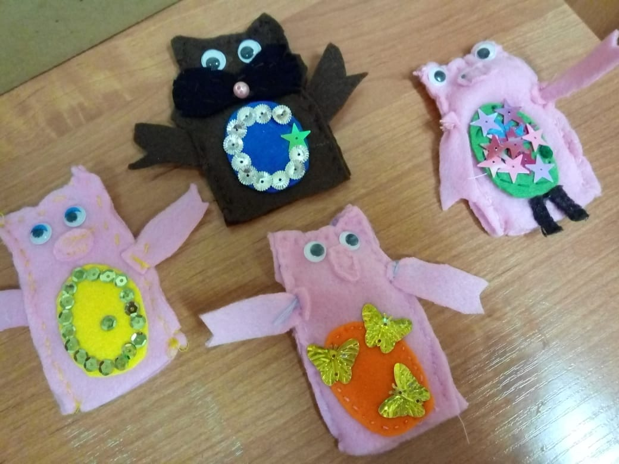
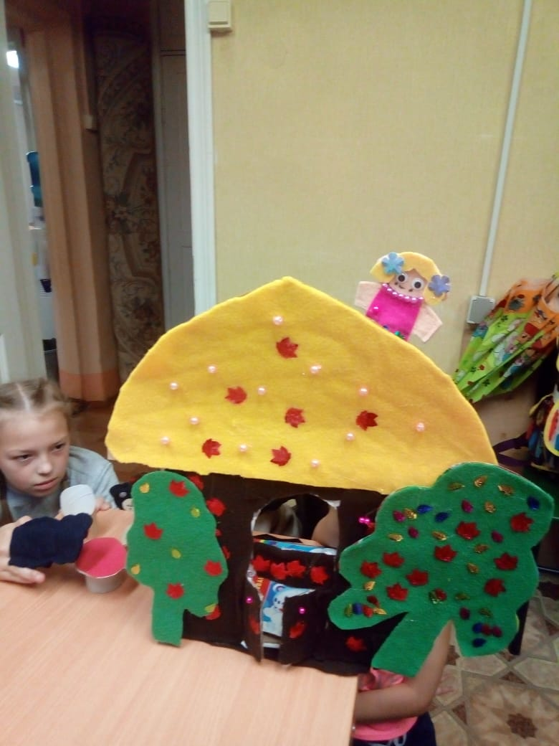
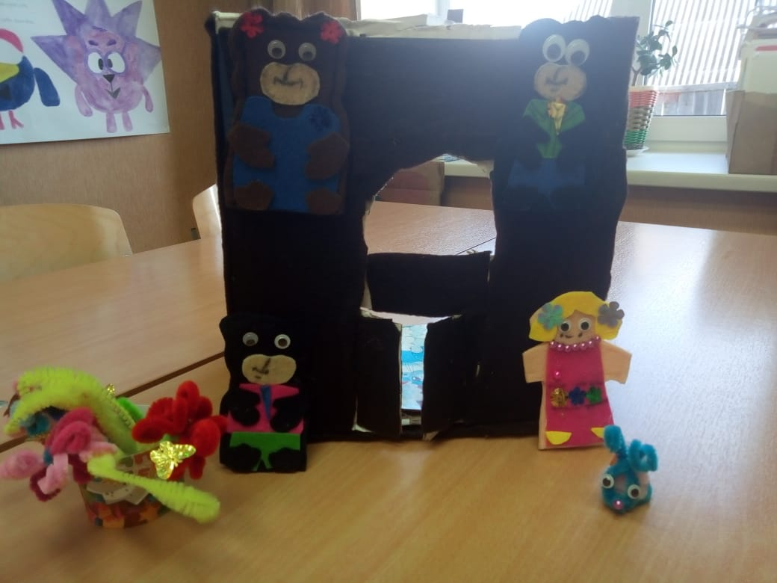
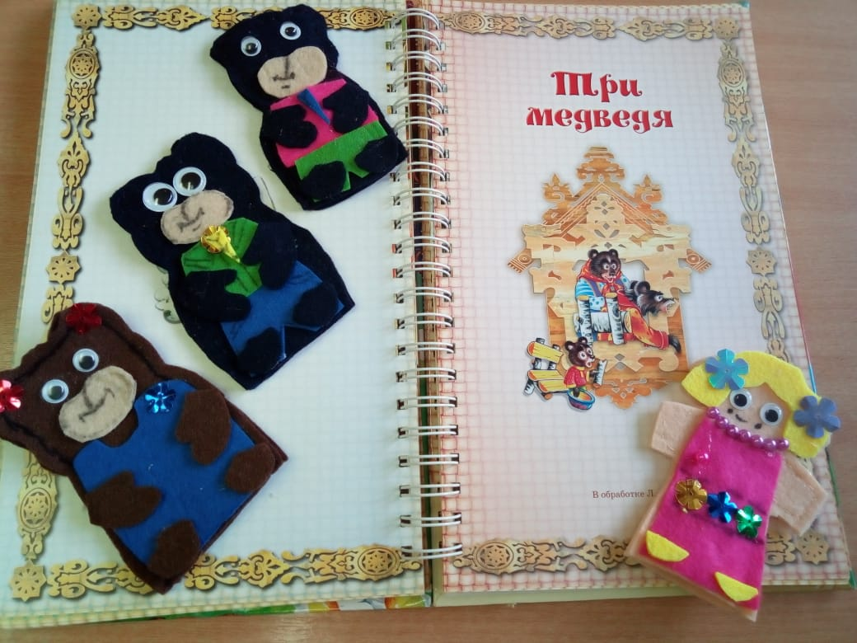

Slide 28
Юные друзья полиции (7-14лет)
Отряды «Юный друг полиции» являются добровольным детско-юношеским объединением и создаются в целях профилактики правонарушений среди несовершеннолетних, совершенствования нравственного воспитания, повышения правосознания детей и подростков, воспитания у них чувства социальной ответственности, профессиональной ориентации, широкого привлечения детей и подростков к организации правовой пропаганды среди обучающихся общеобразовательных учреждений. Организаторы отрядов в своей деятельности руководствуются Федеральным законом №120-2012 года «Об основах системы профилактики безнадзорности и правонарушений несовершеннолетних» Реализация программы осуществляется на базе МОУ ДО «Большесельского Центра развития и творчества» в разновозрастных группах. Набор в объединение ведется на принципах добровольности, с учетом интересов детей к предмету, без специальной подготовки по заявлению родителей (законных представителей) в соответствии с «Правилами приёма граждан в учреждение» и оформляется приказом директора. Целевая группа: обучающиеся образовательных учреждений Большесельского района - участники детского общественного движения «Юный друг полиции» Учебные занятия в объединении проходят в форме беседы, встречи с интересными людьми, выставки, защиты проектов, игры, конкурса, конференции, лекции, похода, праздника, семинара, группового занятия с элементами тренинга, творческой мастерской, творческого отчета, экскурсии.

Slide 29
Юные полицейские России (14-18лет)
Отряды «Юный полицейский России» являются добровольным детско-юношеским объединением и создаются в целях профилактики правонарушений среди несовершеннолетних, совершенствования нравственного воспитания, повышения правосознания детей и подростков, воспитания у них чувства социальной ответственности, профессиональной ориентации, широкого привлечения детей и подростков к организации правовой пропаганды среди обучающихся общеобразовательных учреждений.
Программа адресована детям от 7 до 16 лет и рассчитана на 3 года обучения. Занятия проводятся 1-2 раза в неделю. Продолжительность занятия 2 академических часа в неделю.

